Slide 1
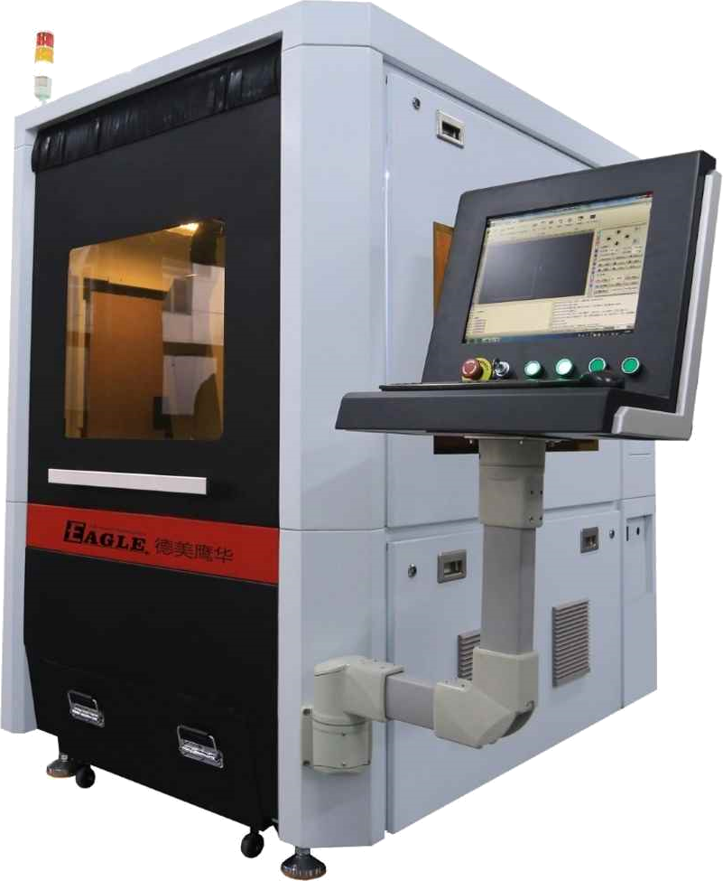
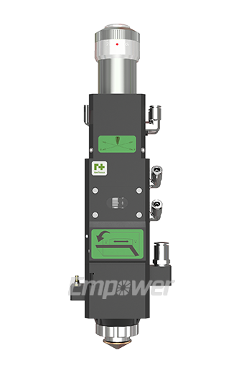
鹰华激光小课堂
X-6060 喷嘴和焦点位置

Slide 2
课件内容摘要
本课程详细介绍 X-6060 光纤切割机进行加工时，专用切割头喷嘴的选择和焦点位置的调整方法，帮助用户快速开始使用设备。
X-6060 光纤切割机进行加工时，专用切割头的喷嘴和焦点位置是影响加工工艺的重要因素，需要按照材料种类和厚度进行针对性的选择。课程首先介绍切割头喷嘴的种类和选择方法；然后介绍切割头调节环的使用方法和调整原则。通过本课程的学习，用户应熟练掌握上述操作，并能够针对待加工工件做出正确的选择。
www.gueagle.com.cn

Slide 3
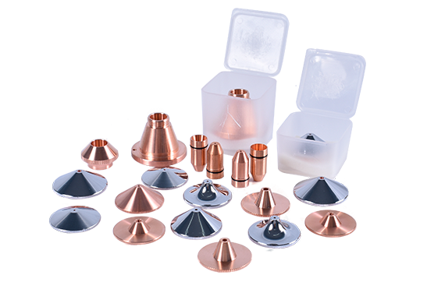
EAGLE LASER
专用切割头喷嘴
X-6060 光纤切割机专用切割头的喷嘴是影响切割工艺的重要因素之一。
喷嘴有单层和双层之分，还有不同的口径，应当根据材料种类和厚度进行选择。切割碳钢时，应使用双层喷嘴，板材越厚，口径越大。例如，切割 1mm 碳钢时，可以使用 1.0-1.2mm 口径的双层喷嘴；切割 8mm 碳钢时，可以使用 2.5mm 口径的双层喷嘴。切割不锈钢时，应使用单层喷嘴，板材越厚，口径越大。例如，切割 1mm 不锈钢时，可以使用 1.0-1.2mm 口径的单层喷嘴；切割 3mm 不锈钢时，可以使用 2.0mm 口径的单层喷嘴。
www.gueagle.com.cn

Slide 4
EAGLE LASER
专用切割头喷嘴-续
除了选择合适的喷嘴进行加工外，还需要时刻保持喷嘴端面的质量以保证切割质量。
切割金属时，经常会有溅渣的情况，熔渣会污染喷嘴端面，需要及时清理。另外，切割碳钢时材料表面产生的高温长时间影响喷嘴端面，也会造成端面质量慢慢下降，使用过一段时间后，也应当进行更换。最后，切割时偶尔发生的喷嘴与翘起材料的碰撞也容易造成喷嘴端面的损伤，需要及时更换。
www.gueagle.com.cn

Slide 5
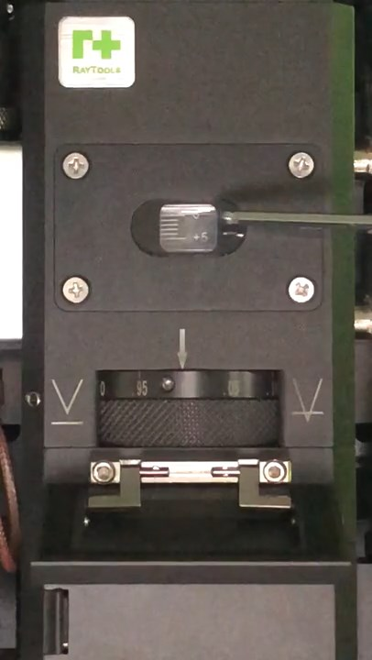
EAGLE LASER
专用切割头焦点位置
X-6060 光纤切割机专用切割头的焦点位置是影响切割工艺的另一个重要因素。
专用切割头的焦点位置调节窗口如右图所示。上方标尺窗口显示当前焦点位置，从靠近上沿的半透明标识处读取；下方调焦环可左右转动，左右两侧有调节趋势示意图，向左转使焦点位置升高，为正焦距，向右转使焦点位置下降，为负焦距。焦点位置调节可精确至 0.01mm，整数部分从上方标尺窗口读取，小数部分从下方调焦环上读取。
www.gueagle.com.cn

Slide 6
EAGLE LASER
专用切割头焦点位置-续
切割金属时的焦点位置与材料种类和厚度直接相关。切割不锈钢时，焦点位置应当接近材料下表面。例如，切割 1mm 不锈钢时，焦点位于 0.0mm；切割 3mm 不锈钢时，焦点位于 -2.0mm。切割碳钢时，焦点位置应当位于或高于材料表面。例如，切割 1mm 碳钢时，焦点位于 0.0mm；切割 5mm 碳钢时，焦点位于 +2.0-3.0mm。
具体的焦点位置根据材料和光纤激光器的功率略有不同，应当按照厂家工艺参数表设置或按经验和实际切割效果进行微调。
www.gueagle.com.cn

Slide 7
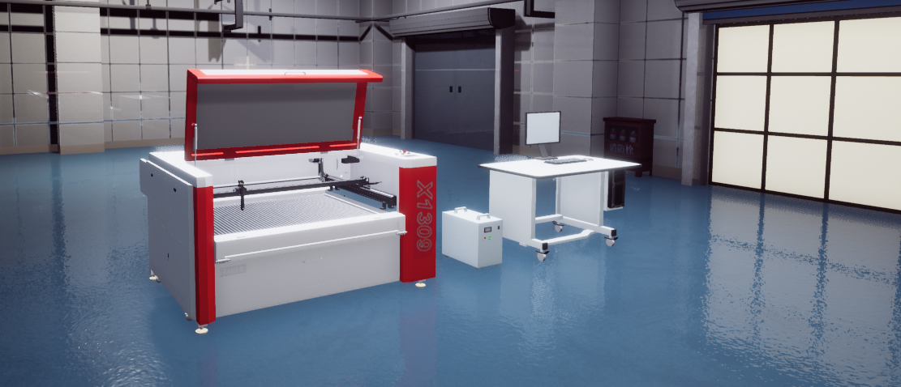
BEIJING GU EAGLE AUTOMATION CO.,LTD.
感谢观看
鹰华激光小课堂

